Slide 1
Phân tích cảm xúc tin tức chứng khoán
GV hướng dẫn: TS. Vũ Tiến Dũng
Thành viên:
Nguyễn Ngọc Đức
Hà Thanh Hương
Nguyễn Thị Minh Phượng

Slide 2
I. Mục đích
Phục vụ nhà đầu tư quan tâm tới mã chứng khoán:
Tổng hợp tin tức/trao đổi… liên quan tới mã chứng khoán
Tóm tắt nội dung liên quan tới mã chứng khoán đó
Phân tích cảm xúc nội dung

Slide 3
II. Bài toán
Cập nhật tin tức là một phần quan trọng và ảnh hưởng trực tiếp tới hiệu quả.
Tuy nhiên, tin tức, thông tin hàng ngày rất nhiều, khiến cho việc theo dõi tin tức nói chung rất khó khăn, chưa kể tới việc xác định ý nghĩa của tin tức đó.
Công cụ tổng hợp, tóm tắt và đánh giá thông tin sẽ mang lại giá trị

Slide 4
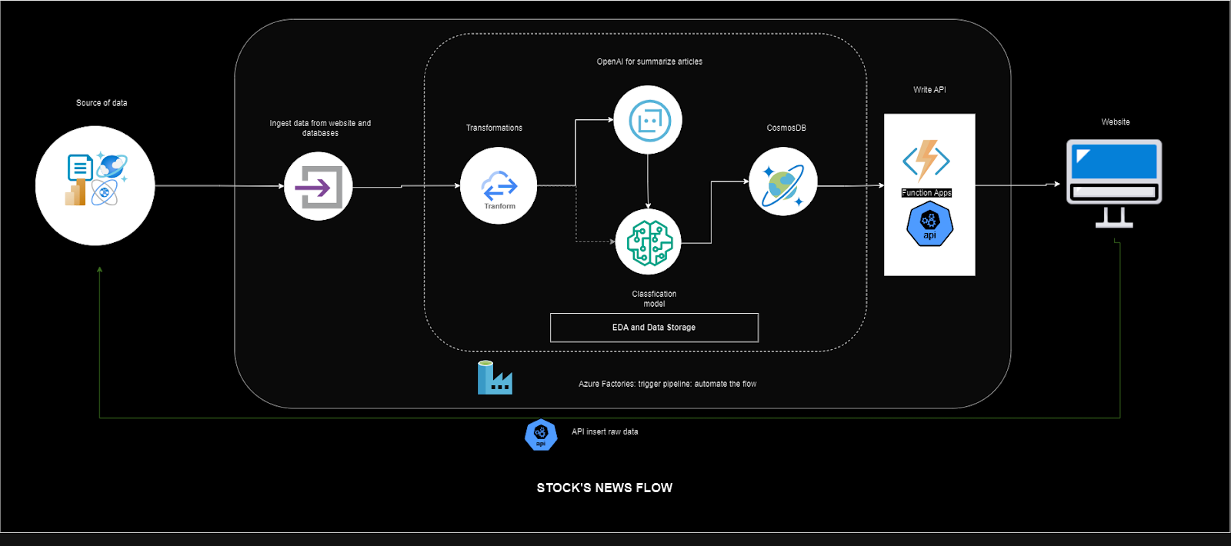
III. Workflow

Slide 5
III. Workflow
Thu thập và tiền xử lý tin tức: thư viện BeautifulSoup để crawl và service Azure Databricks để xử lý dữ liệu.
Tóm tắt nội dung: Open-AI API để thực hiện nhận diện và tóm tắt theo từng đối tượng (named-entity-recognition + summarize).
Phân tích cảm xúc tóm tắt: sử dụng các thư viện trong hệ sinh thái HuggingFace để sử dụng model đã được đào tạo sẵn và điều chỉnh (fine-tune).
Lưu trữ: sử dụng service Azure CosmosDB.
Website và API: truy vấn, thêm mới (tự động xử lý dữ liệu mới).

Slide 6
IV. Phân công các bước thực hiện
Thu thập và tiền xử lý dữ liệu: Đức
Chuẩn bị training set: Phượng
Xây dựng cơ sở lưu trữ dữ liệu: Hương
Tóm tắt mã chứng khoán theo bài báo: Phượng
Phân tích cảm xúc tóm tắt bài báo: Đức
Website Front-End: Phượng
Website Back-End: Hương
Viết API và các luồng tự động hóa: Hương

Slide 7
1. Thu thập và tiền xử lý dữ liệu
Nguồn dữ liệu: https://cafef.vn/
Công cụ thu thập: thư viện BeautifulSoup do bài báo có cấu trúc đơn giản và chỉ quan tâm tới nội dung chữ
Nhược điểm: Không xử lý được các bài toán đặc biệt như infographics, feature story…
Thông tin thu thập (text): đường dẫn, tiêu đề, câu dẫn, nội dung, ngày đăng
Quản lý thông qua 2 class là articles và article_managers
def process_url(self):
html_text = requests.get(self.url, headers = Articles.requests_headers).text
soup = BeautifulSoup(html_text, 'lxml')
title = Articles.linify_text(soup.find('h1', class_ = 'title').text) # type: ignore
published_time = Articles.linify_text(soup.find('span', class_ = 'pdate').text) # type: ignore
categories_list = soup.find_all('a', class_ = 'category-page__name cat')
categories = ''
for category in categories_list:
categories = categories + Articles.linify_text(category.text) + ', '
categories = categories[:-2]
abstract = Articles.linify_text(soup.find('h2', class_ = 'sapo').text) # type: ignore
text_container = soup.find('div', class_ = 'detail-content afcbc-body')
texts = text_container.find_all('p') # type: ignore
text = ''
for content in texts:
text = text + Articles.linify_text(content.text)
self.title = title
self.categories = categories
self.abstract = abstract
self.text = text
if self.lastmod == Articles.not_available:
self.lastmod = published_time

Slide 8
1. Thu thập và tiền xử lý dữ liệu
Luồng công việc:
Bắt đầu từ sitemap của cafef
Lọc tất cả các sub-sitemap
Tìm tất cả đường dẫn bài báo trong các sub-sitemap
Thu thập, tiền xử lý từng bài báo
Ghi lại đầu ra và những sub-sitemap đã thu thập hết, những bài báo không thu thập được
Chọn lọc chủ đề quan tâm
from article_managers import Articles, ArticleManagers
excluded_articles_file_path = r'outputs/excluded_links.txt'
output_folder_path = r"outputs/cafef/"
processed_submaps_file_path = r'outputs/processed_submaps.txt'
sitemap_url = r'https://cafef.vn/sitemap.xml'
am = ArticleManagers(excluded_articles_file_path = excluded_articles_file_path)
am.crawl_and_save_sitemap(sitemap_url=sitemap_url, processed_submaps_file_path=processed_submaps_file_path, output_folder_path= output_folder_path)
am.process_urls_from_submaps(processed_submaps_file_path, output_folder_path)
filtered_output_folder_path = r"outputs/cafef/filtered/"
am.filter_articles(processed_submaps_file_path, output_folder_path, filtered_output_folder_path)

Slide 9
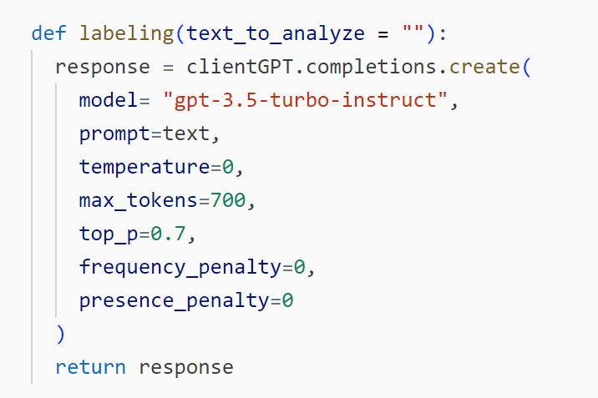
2. Tóm tắt bài báo
Sử dụng OpenAI API để tóm tắt các bài báo theo từng mã chứng khoán được đề cập trong bài và nội dung chính liên quan đến mã chứng khoán đó.
Mô hình sử dụng: gpt-3.5-turbo-instruct

Slide 10
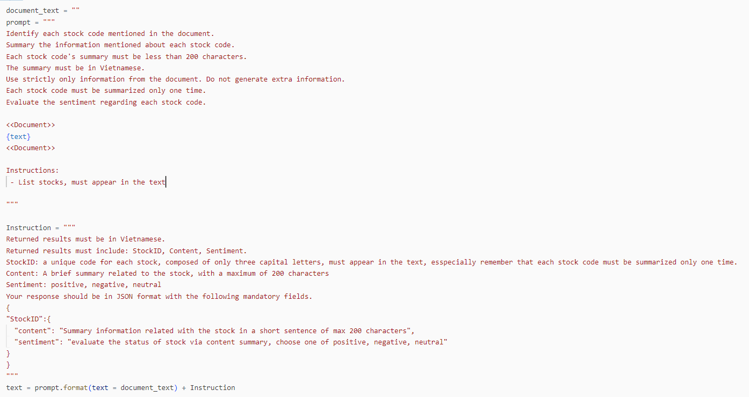

Slide 11
3. Phân tích cảm xúc tóm tắt bài báo
Chọn mô hình: pre-trained transformer đã được đào tạo trước (pre-trained)
Năng lực thực hiện các thao tác xử lý ngôn ngữ tự nhiên (Natural Language Processing - NLP) tốt nhất hiện nay: cơ chế chú ý (attention mechanism) giúp biểu diễn ngữ cảnh của câu (thể hiện mỗi từ còn chịu ảnh hưởng của những từ nào khác trong câu dưới dạng số mà mô hình có thể hiểu và học được).
Sử dụng model đã được đào tạo trước để hạn chế yêu cầu tài nguyên tính toán và dữ liệu đầu vào: chỉ cần đào tạo thêm với dữ liệu và thời gian ngắn là có thể đạt hiệu quả
-> Chọn lựa mô hình PhoBERT-base-v2 thuộc dạng mô hình BERT (Bidirectional Encoder Representations) transformer, đã được đào tạo sẵn với dữ liệu ~140 GB text

Slide 12
3. Phân tích cảm xúc tóm tắt bài báo
Điều chỉnh mô hình (fine-tuning): gồm 02 bước
Sentiment Analysis: điều chỉnh mô hình phoBert để thực hiện việc phân tích cảm xúc, dựa trên dữ liệu ~30.000 review thương mại điện tử.
Stock Specialize: chuyên môn hóa mô hình với dữ liệu ~700 tóm tắt tin tức, thông tin chứng khoán
Các mốc so sánh: Phân tích cảm xúc là một thao tác xử lý ngôn ngữ tự nhiên (NLP) và mang tính chủ quan.
Mô hình đơn giản (Bag-of-Word) đạt độ chính xác 70%.
Mô hình tốt nhất hiện nay đạt độ chính xác ~85-90%.

Slide 13
3. Phân tích cảm xúc tóm tắt bài báo
Luồng công việc điều chỉnh mô hình:
Tiền xử lý dữ liệu: ghép các từ ghép trong tiếng_Việt.
Chuẩn bị dữ liệu: tách tập train/eval/test, tokenize đầu vào (biến thành số token), encode biến mục tiêu (biến thành số)
Train/evaluate: thực hiện trên thư viện Trainer
from pyvi import ViTokenizer
def text_preprocessing(text):
# Remove trailing whitespace
text = re.sub(r'\s+', ' ', text).strip()
# Segmentation
text = ViTokenizer.tokenize(text)
return text
def preprocess_data(data):
preprocessed_data = pd.DataFrame()
preprocessed_data['input'] = data['input'].apply(text_preprocessing)
preprocessed_data['label'] = data['label'].replace(INPUT_MAPPING)
return preprocessed_data

Slide 14
3. Phân tích cảm xúc tóm tắt bài báo
Luồng công việc điều chỉnh mô hình:
Tiền xử lý dữ liệu: ghép các từ ghép trong tiếng_Việt
Chuẩn bị dữ liệu: tách tập train/eval/test, tokenize đầu vào (biến thành số token), encode biến mục tiêu (biến thành số)
Train/evaluate: thực hiện trên thư viện Trainer
from datasets import Dataset, DatasetDict
from transformers import AutoTokenizer, DataCollatorWithPadding
from transformers import RobertaForSequenceClassification
def prepare_raw_data(df, seed = SEED):
raw_data = Dataset.from_pandas(df)
dataset_dict = raw_data.train_test_split(test_size=0.3, shuffle=True, seed=seed)
# Access the train and test splits
train_data = dataset_dict["train"]
test_data = dataset_dict["test"]
# Split the test_data into eval and test sets
test_data_dict = test_data.train_test_split(test_size=0.5, shuffle=True, seed=seed)
# Access the train and eval splits
eval_data = test_data_dict["train"]
test_data = test_data_dict["test"]
# Create a DatasetDict object and combine the datasets
raw_datasets = DatasetDict({"train": train_data, "validation": eval_data, "test": test_data})
return raw_datasets, raw_data
def prepare_for_trainer(df, checkpoint, seed = SEED):
raw_datasets, raw_data = prepare_raw_data(df)
phobert = RobertaForSequenceClassification.from_pretrained(checkpoint, num_labels=NUMS_LABEL)
CHECKPOINT = r"vinai/phobert-base-v2"
tokenizer = AutoTokenizer.from_pretrained(CHECKPOINT)
def tokenize_function(example):
return tokenizer(example["input"], padding = True, truncation=True, max_length = 256)
tokenized_datasets = raw_datasets.map(tokenize_function, batched=True)
data_collator = DataCollatorWithPadding(tokenizer=tokenizer, padding= True)
return phobert, tokenizer, data_collator, tokenized_datasets, raw_datasets, raw_data

Slide 15
3. Phân tích cảm xúc tóm tắt bài báo
Luồng công việc điều chỉnh mô hình:
Tiền xử lý dữ liệu: ghép các từ ghép trong tiếng_Việt
Chuẩn bị dữ liệu: tách tập train/eval/test, tokenize đầu vào (biến thành số token), encode biến mục tiêu (biến thành số)
Train/evaluate: thực hiện trên thư viện Trainer
from transformers import TrainingArguments, Trainer
output_dir = r"D:\test\sentiment_analysis"
training_args = TrainingArguments(
output_dir=output_dir,
evaluation_strategy="epoch",
save_strategy="epoch",
save_total_limit=1,
num_train_epochs=3,
per_device_train_batch_size=32,
per_device_eval_batch_size=32
)
trainer = Trainer(
phobert,
training_args,
train_dataset=tokenized_datasets["train"],
eval_dataset=tokenized_datasets["validation"],
data_collator=data_collator,
tokenizer=tokenizer,
compute_metrics=compute_accuracy,
)
trainer.train
# trainer.save_model(SENTIMENT_ANALYSIS_CHECKPOINT)

Slide 16
3. Phân tích cảm xúc tóm tắt bài báo
Kết quả điều chỉnh (trên tập test)
Sentiment analysis: Đạt ~80% độ chính xác
Stock specialize: Đạt ~84% độ chính xác

Slide 17
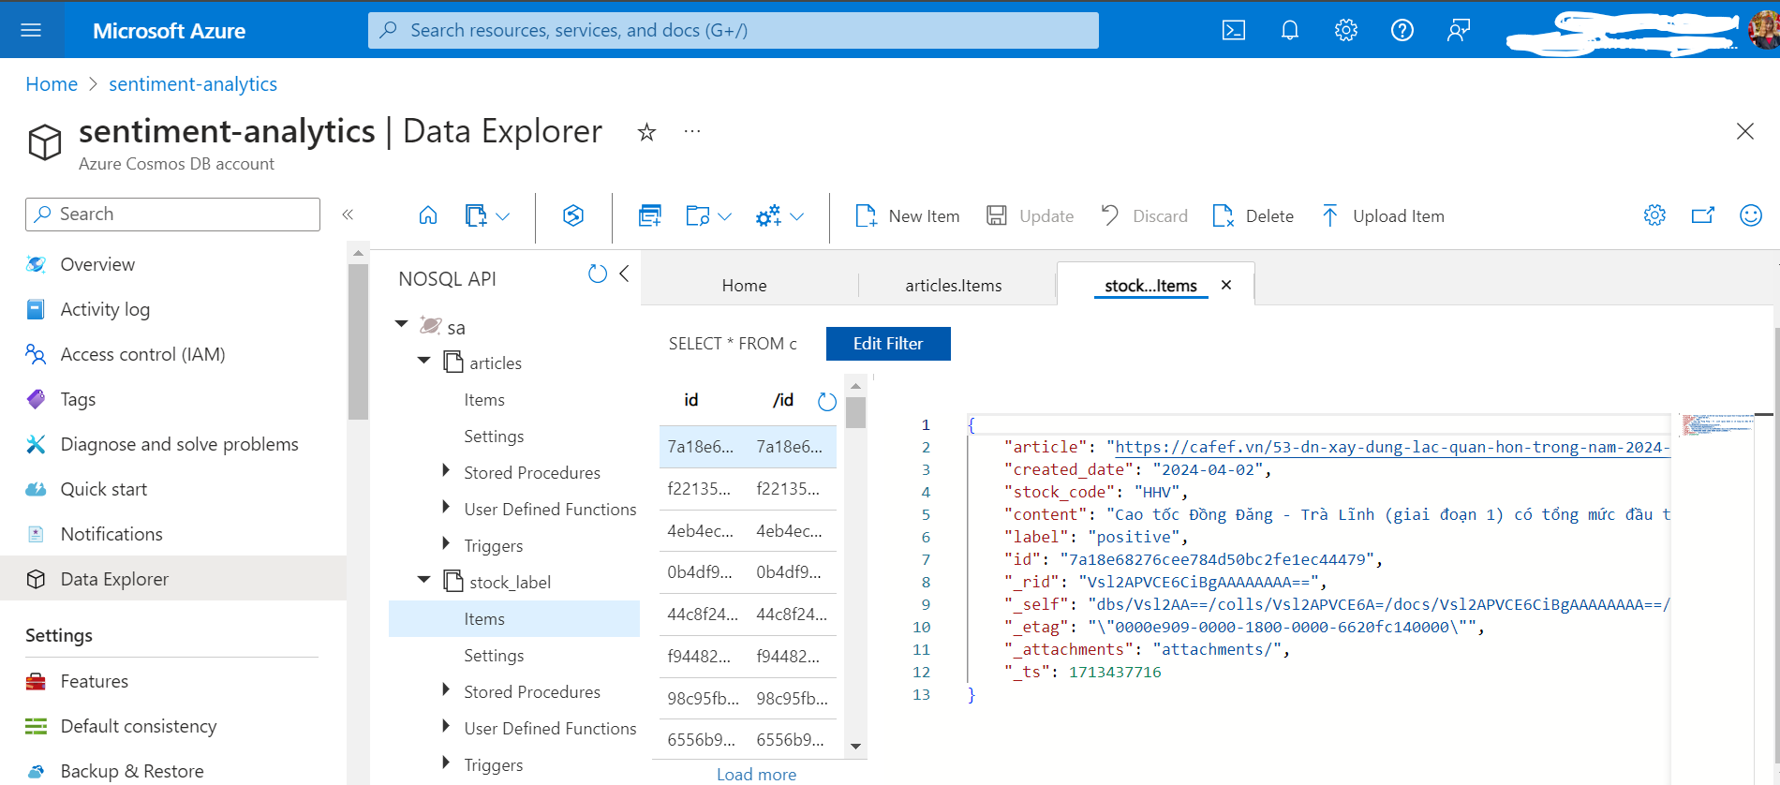
4. Cơ sở dữ liệu: CosmosDB

Slide 18

5. Website

Slide 19
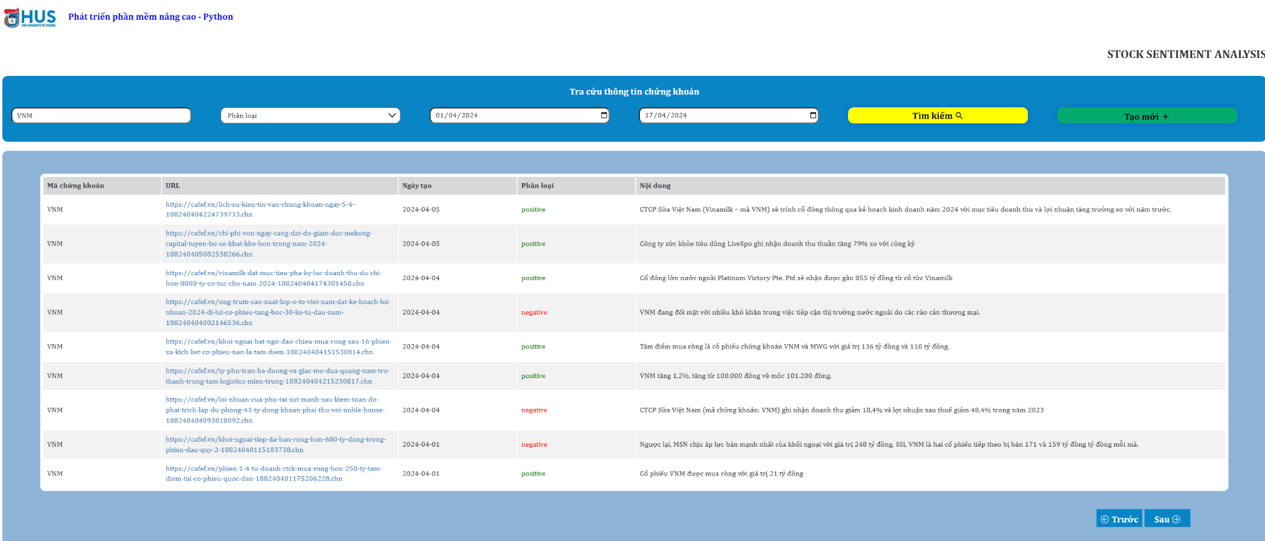
5. Website - Tính năng Tìm kiếm

Slide 20
5. Mô tả website - Tính năng Tìm kiếm
Mô tả chức năng tìm kiếm dữ liệu:
Website cho phép tìm kiếm các bài báo liên quan đến một mã chứng khoán truyền vào
Kết quả tìm kiếm trả ra bao gồm các thông tin:
Mã chứng khoán: Mã chứng khoán
URL: Link bài báo liên quan
Ngày tạo: Thời gian tạo của bài báo
Phân loại: Đánh giá nội dung bài báo: Positive/ Negative/ Neutral
Nội dung: Nội dung tóm tắt liên quan đến mã chứng khoán đang tìm kiếm

Slide 21
5. Website - Tính năng Thêm mới
Cách sử dụng:
Nhập các thông tin cần tra cứu, bao gồm:
Mã chứng khoán: thông tin bắt buộc
Phân loại: có 4 lựa chọn: Positive/ Negative/ Neutral hoặc Blank (tra cứu tất cả các phân loại)
Thời gian: Ngày tạo từ/ Ngày tạo đến
Click vào button Tìm kiếm

Slide 22
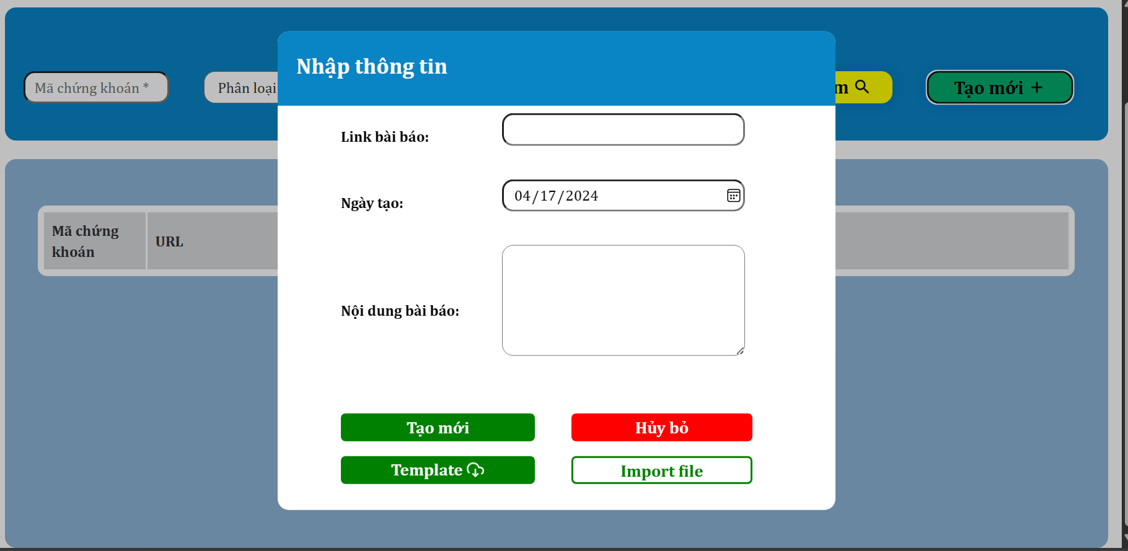
5. Website - Tính năng Thêm mới

Slide 23
5. Website - Tính năng Thêm mới
Mô tả chức năng thêm dữ liệu:
Thêm 1 hoặc nhiều bài báo mới
Thông tin bài báo bao gồm: Link bài báo, ngày tạo của bài báo, nội dung bài báo
Cách sử dụng:
2 cách:
Cách 1: Thêm từng bài báo:
Click button “Tạo mới” trên màn hình chính
Điền thông tin link bài báo, ngày tạo của bài báo, nội dung bài báo vào ô tương ứng
Click vào tạo mới
Cách 2: Thêm nhiều bài báo:
Click button “Tạo mới” trên màn hình chính
Tải “template” mẫu để điền theo yêu cầu (bao gồm thông tin link bài báo, ngày tạo của bài báo, nội dung bài báo vào ô tương)
Import file vừa điền theo template

Slide 24
V. Mục tiêu mở rộng
Thêm nhiều nguồn thông tin hơn: các trang báo khác, các trang mạng xã hội, forum…
Tiếp tục huấn luyện chuyên môn hóa mô hình phân tích tình cảm với dữ liệu về tin tức tài chính/doanh nghiệp

Slide 25
THANK YOU!

